Slide 1
Global bøn
3.oktober 2013

Slide 2
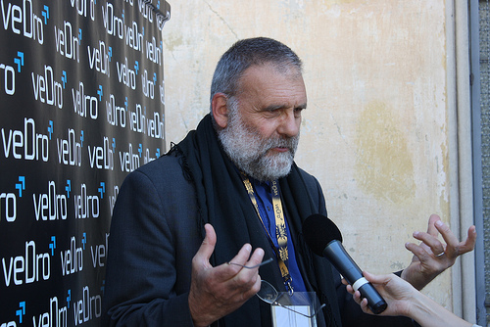
Syria
Presten Paolo Dall`Oglio (bilete), og biskopane Yohanna Ibrahim and Boulos Yaziji vart bortførte av islamistar i Syria for mange månader sidan. Lenge trudde ein at Dall`Oglio var drepen. Men no blir det meldt at han framleis lever. Lagnaden til dei to andre er ukjend.

Slide 3
Bøn
Gode Gud! Takk for godt nytt om Paolo Dall`Oglio. Hald di gode vernande hand over han og over Yohanna Ibrahim and Boulos Yaziji slik at ingen utøver dødeleg vald mot dei. Hald trua og motet oppe hos dei, og varm dei med ditt nærvær, din Ande og ditt sterke ord, og gje dei alt dei treng for kropp, sjel og ånd, og me ber om at du skal føra dei ut i fridom og attende til kyrkjelydane sine.

Slide 4
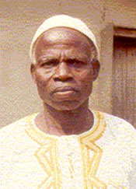
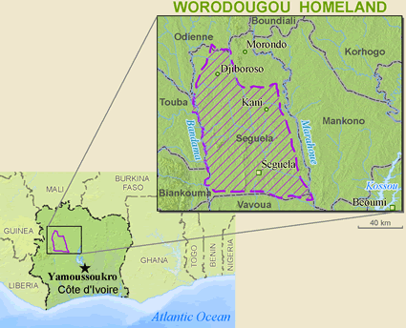
Dagens unådde folkeslag Worodougou frå Elfenbeinskysten

Slide 5
Demografiske data
Folketal: 102 000
Religion: Fedredyrking/islam
Språk: Worodougou
Ingen bibelomsetting
Dei er bønder som m.a. dyrkar ris, mais og bomull.
Dei er redde for døden, helvete og forfedrar, og dei fleste pengane sine brukar dei på tiltak som skal verna dei mot det vonde.

Slide 6
Bøn
Herre Jesus Kristus! Kom med ditt gode lys inn i det mørkret som Worodougoufolket lever i. Lat dei sjå at du har overvunne synda, døden og djevelens makt, og kjøpt dei fri frå fedrane si dårlege ferd. Send dine bodberarar til dei som kan gje dei ditt gode ord på deira eige språk, slik at dei kan tru på deg og erfara di frelse. Må di kyrkje bli etablert i dette folket som eit fyrtårn som viser folket vegen til Gud.

